Slide 1


  Minulý čas prostý
Číslo projektu: | CZ.1.07/1.5.00/34.0465
Vzdělávací celek: | Jazykové vzdělávání a komunikace
Tematický okruh: | Gramatika
Téma: | Minulý čas prostý (past simple)
Ročník: | první, druhý
Jméno autora: | Mgr. Petra Klimešová
Vytvořeno dne: | 11. 8. 2012
Anotace | Materiál slouží jako podpora při výkladu minulého času prostého, tvoření kladných vět, záporných vět a otázek a užití tohoto času. Na konci materiálu je stručné shrnutí.
Metodický pokyn

Slide 2

Past simple
Tvoření kladné oznamovací věty
podmět a minulý tvar slovesa, který je stejný pro všechny osoby:
podmět played

Slide 3

Examples:
I played football yesterday. – Včera jsem hrál fotbal.
You played football yesterday. – Včera jsi hrál fotbal.
He played football yesterday. – Včera hrál fotbal.
We played football yesterday. – Včera jsme hráli fotbal.
They played football yesterday. – Včera hráli fotbal.

Slide 4
minulý čas sloves:
pravidelná slovesa – přidání koncovky –ed
played, liked, wanted, studied …
2) nepravidelná slovesa
bought, flew, made, came …

Slide 5
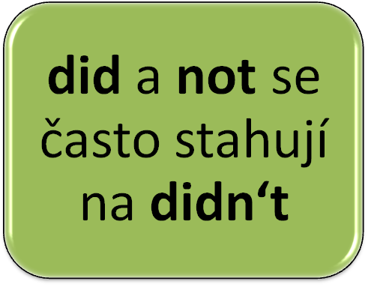

Tvoření záporné věty
zápor se tvoří pomocí pomocného slovesa „did“, záporky „not“ a infinitivu bez to:
podmět did not infinitiv

Slide 6
Examples:
I didn‘t study English every day. – Neučil jsem se angličtinu každý den.
You didn‘t came late. – Nepřišel jsi pozdě.
He didn‘t moved to London. – Nepřestěhoval se do Londýna.
They didn‘t got married last year. – Nevzali se minulý rok.

Slide 7
Tvoření otázky
otázka se tvoří pomocí pomocného slovesa „did“, které dáme na začátek věty, poté následuje podmět a infinitiv významového slovesa bez „to“:
Did podmět infinitiv ?

Slide 8
Examples:
Did I see the news last night? – Viděl jsem včera zprávy?
Did you see her yesterday? – Viděl jsi jí včera?
Did she go there? – Šla tam?
Did they like it? – Líbilo se jim to?

Slide 9
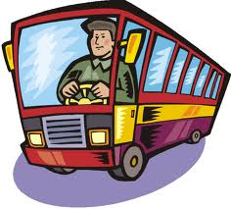
pokud je na začátku otázky tázací zájmeno (who, what, when, why apod.), následuje pomocné sloveso „did“ až za ním:
Examples:
Why did you do it?
When did the bus arrive?
Where did they live?

Slide 10
Použití minulého času prostého
děj, který proběhl v minulosti a je ukončený:
I visited my best friend.
obvykle se uvádí, kdy děj proběhl:
in the evening, on Friday, in July, in summer, in 2008
yesterday, last week
ten minutes ago, two weeks ago

Slide 11

2) opakovaný děj v minulosti:
When he was a student, he studied every day.
Když byl studentem, učil se každý den.
3) vyprávění, popisujeme-li děje tak, jak šly za sebou:
Charles entered the hall and looked around. He took off his coat and put it on a chair.
Charles vešel do haly a rozhlédl se kolem. Svlékl si kabát a položil ho na židli.

Slide 12
SHRNUTÍ
kladná věta
záporná věta
otázka
I / you / he / she / it / we / they | played / bought
I / you / he / she / it / we / they | did | not | play / buy
Did | I / you / he / she / it / we / they | play / buy ?

Slide 13
Použité zdroje
Pokud není uvedeno jinak, použitý materiál je z vlastních zdrojů autora
http://www.e-gramatica.com/download/cas-minuly-prosty-a-prubehovy.pdf
https://www.google.cz/search?q=fotbalov%C3%BD+m%C3%AD%C4%8D&hl=cs&client=firefox-a&hs=9TL&rls=org.mozilla:cs:official&prmd=imvns&tbm=isch&tbo=u&source=univ&sa=X&ei=AhQoUJWqFtCP4gTA9IHYDQ&ved=0CFEQsAQ&biw=1150&bih=573
https://www.google.cz/search?q=bus&oe=utf-8&aq=t&rls=org.mozilla:cs:official&client=firefox-a&um=1&ie=UTF-8&hl=cs&tbm=isch&source=og&sa=N&tab=wi&ei=lIQqUPb5JcXBswbzzoDQCA&biw=1150&bih=600&sei=l4QqUJjMGo7ssgarnYCABw
https://www.google.cz/search?q=knihy&oe=utf-8&aq=t&rls=org.mozilla:cs:official&client=firefox-a&um=1&ie=UTF-8&hl=cs&tbm=isch&source=og&sa=N&tab=wi&ei=n2krUMTXCMjIswaZ2IGQCQ&biw=1150&bih=600&sei=oWkrULq6KcrrsgaGiICgCg

